Slide 1


Муниципальное дошкольное образовательное учреждение
«Детский сад № 265 Кировского района Волгограда»
Деловая игра
«Экологическая и здоровьесберегающая грамотность»
Подготовили
Свиридова Е.В., старший воспитатель
Логвинова И.В., воспитатель

Slide 2

Экологическая грамотность — это знания в областях, связанных с поддержанием желательного состояния окружающей среды и предупреждением нежелательных явлений.
Экологически ответственное поведение — это способность действовать определенным образом (и достигать определенного результата), чтобы содействовать поддержанию желательного состояния окружающей среды. Важно: действия основаны на самостоятельных решениях, а не внешнем принуждении

Slide 3


Экологическая культура
Экологическое воспитание
личная ответственность каждого
человека за состояние окружающей
среды, его собственная
деятельность, целенаправленное осознанное ограничение своих материальных потребностей
совокупность мировоззренческих представлений, экологических позиций, отношения к окружающей среде,
развитие подобных стратегий в работе и прочей деятельности, оказывающей
воздействие на природные объекты

Slide 4

Здоровьесберегающая грамотность - это элемент социальной грамотности, позволяющий адаптироваться и успешно существовать в социуме, сохранять здоровье на основе использования опыта и приобретения необходимых новых знаний и умений.

Slide 5

В системе работы по формированию здоровьесберегающей грамотности можно выделить три этапа:
1.Начальный. Выполнение элементарных правил здоровьесбережения на уровне первоначального умения;
2.Информативный. Ребенку даются базовые представления о строении своего организма, о здоровье, связях с окружающей средой, правилах сохранения и укрепления своего здоровья, правилах здорового образа жизни. Формирование полноценного понимания основ ЗОЖ.
3.Деятельный. Закрепление знаний, умений и навыков по здоровьесбережению и дальнейшему их совершенствованию.

Slide 6
Организация процессов формирования основ экологической грамотности дошкольников, прежде всего строится на основе интеграции всех видов детской деятельности и процесса познания.
Дошкольной ступени отводится роль пропедевтического этапа, подготовки к изучению в начальной школе предметов экологической направленности.
Задачи в области обучения, воспитания и развития ребенка дошкольного возраста:
формирование системы элементарных научных экологических знаний, доступных пониманию ребенка-дошкольника, развитие познавательного интереса к миру природы;
формирование первоначальных умений и навыков экологически грамотного и безопасного для природы и для самого ребенка поведения;
воспитание гуманного, эмоционально-положительного, бережного, заботливого отношения к миру природы и окружающему миру в целом; развитие чувства эмпатии к объектам природы;

Slide 7
формирование умений и навыков наблюдений за природными объектами и явлениями;
формирование первоначальной системы ценностных ориентации (восприятие себя как части природы, взаимосвязи человека и природы, самоценность и многообразие значений природы, ценность общения с природой);
освоение элементарных норм поведения по отношению к природе, формирование навыков рационального природопользования в повседневной жизни;
формирование умения и желания сохранять природу и при необходимости оказывать ей помощь (уход за живыми объектами), а также навыков элементарной природоохранной деятельности в ближайшем окружении;
формирование элементарных умений предвидеть последствия некоторых своих действий по отношению к окружающей среде [5]⁹.

Slide 8
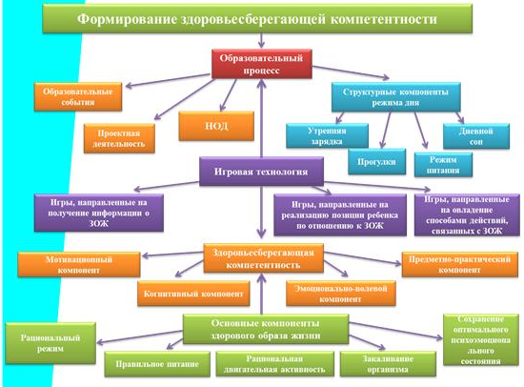

Slide 9
Условия формирования предпосылок экологической и здоровьесберегающей грамотности
Насыщенная предметно-развивающая среда, а также возможность практической деятельности в ней;
Разнообразные игры экологической и здоровьесберегающей направленности;
Индивидуальные и групповые проекты (проектная деятельность);
Прогулки, экскурсии, туристические слёты;
Музей под открытым небом;
Закаливание, занятия спортом, секции и спортивные кружки;
Акции, флешмобы;
Моделирование;
Работа с родителями, социальными партнёрами;
Разнообразные виды труда в природе;
Специально оборудованные площадки (комнаты, веранды) с содержательными объектами.

Slide 10


На «карте» территории нашего детского сада создать, назвать и презентовать объекты, которые будут способствовать формированию предпосылок экологической и здоровьесберегающей грамотности.

Slide 11
Какие объекты желательно разместить
на наших тропах
- Чтобы можно было проводить наблюдения за явлениями природы и их изменениями, обучение элементарному прогнозированию .
Чтобы можно было проводить театрализованные представления, муз. и театральные занятия, постановку сказок, сценок.
Чтобы можно было организовывать питье соков и воды;
Место для проведения наблюдений за водоемом, за деревьями, , за птицами;
Место для развития ловкости, силы, выносливости;
Место для занятий по рисованию, лепке, аппликации;
Место для выращивания урожая и лечебных растений;
Место для релаксации и отдыха;
Музейный уголок под открытым небом;
Место для развития тактильных ощущений, закаливания,
Место для проведения опытов и экспериментов.

Slide 12
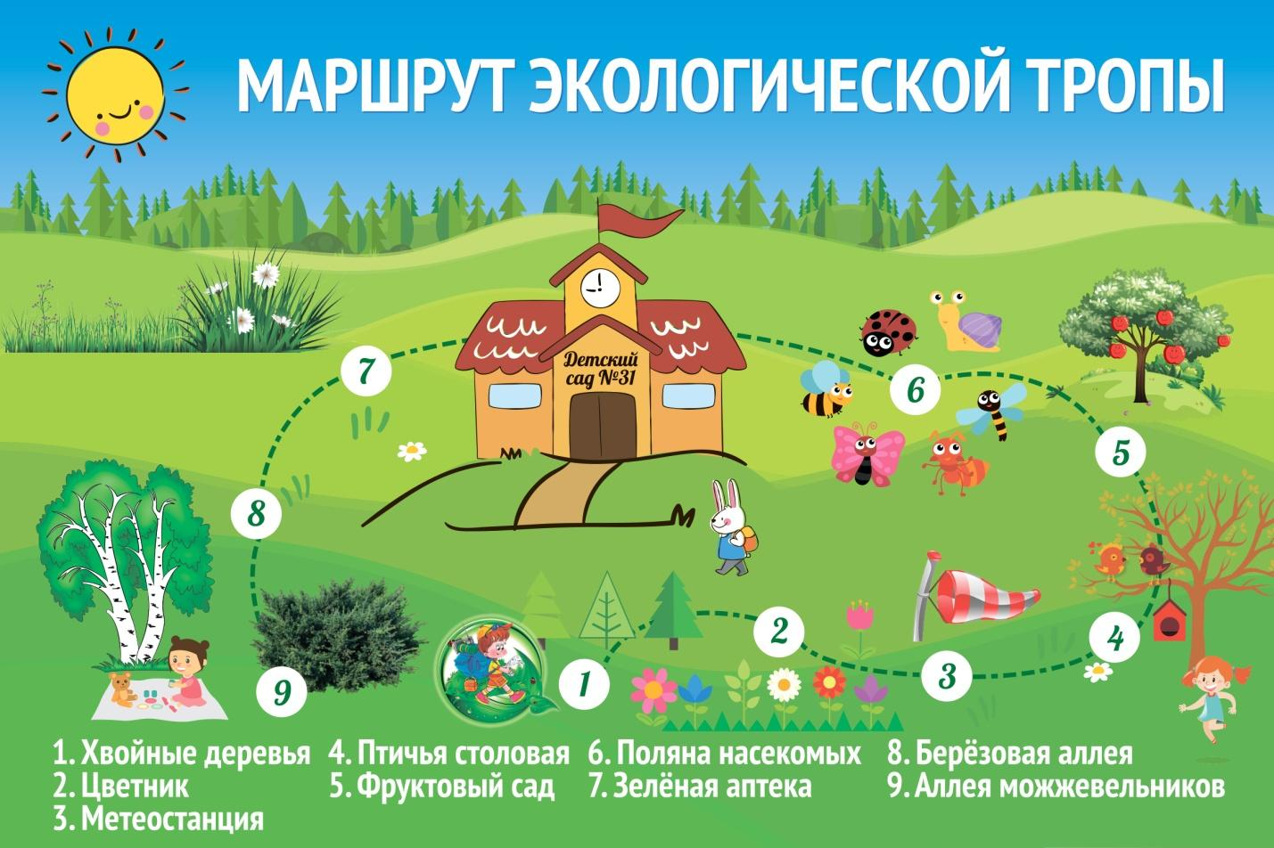

Slide 13
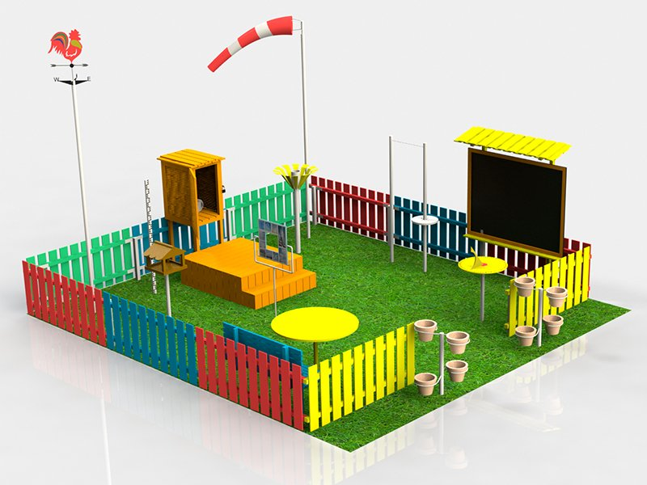

Slide 14
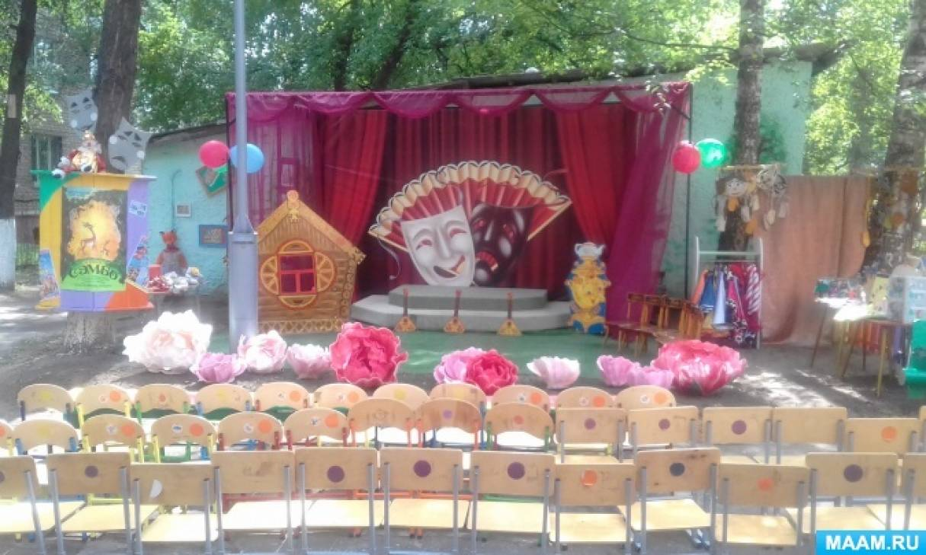

Slide 15
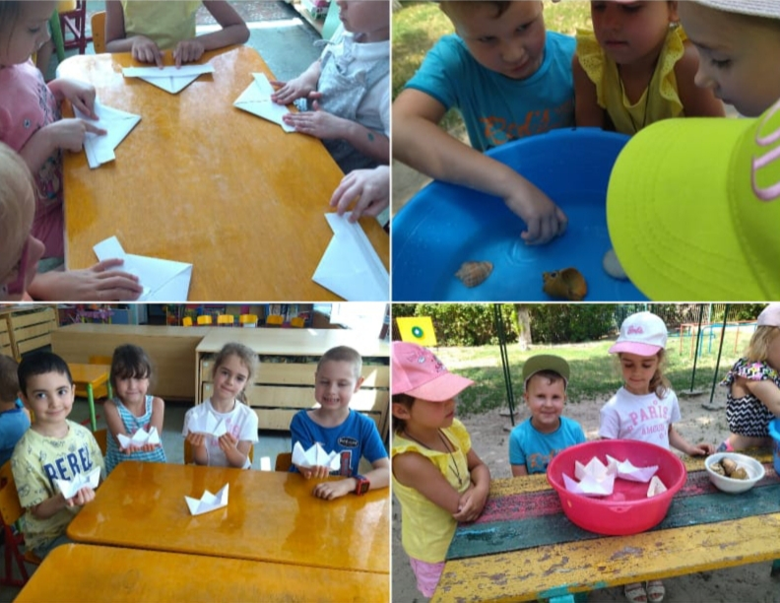

Slide 16
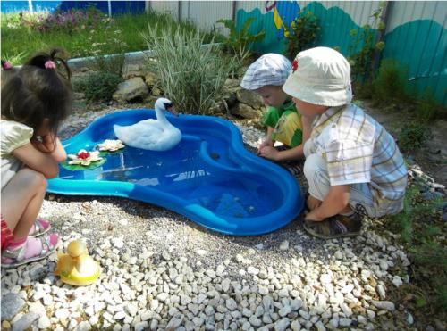

Slide 17
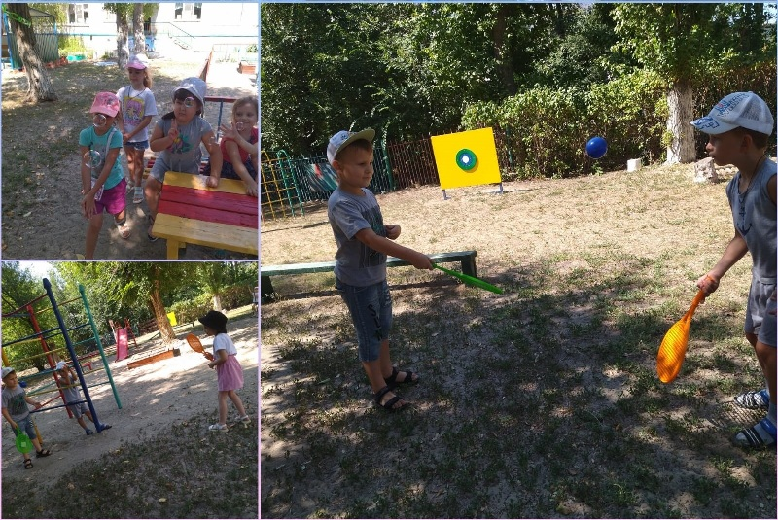

Slide 18
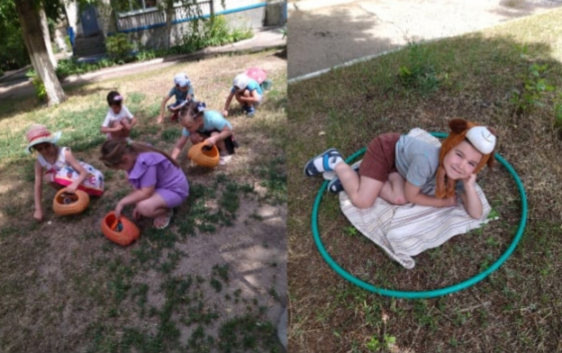

Slide 19
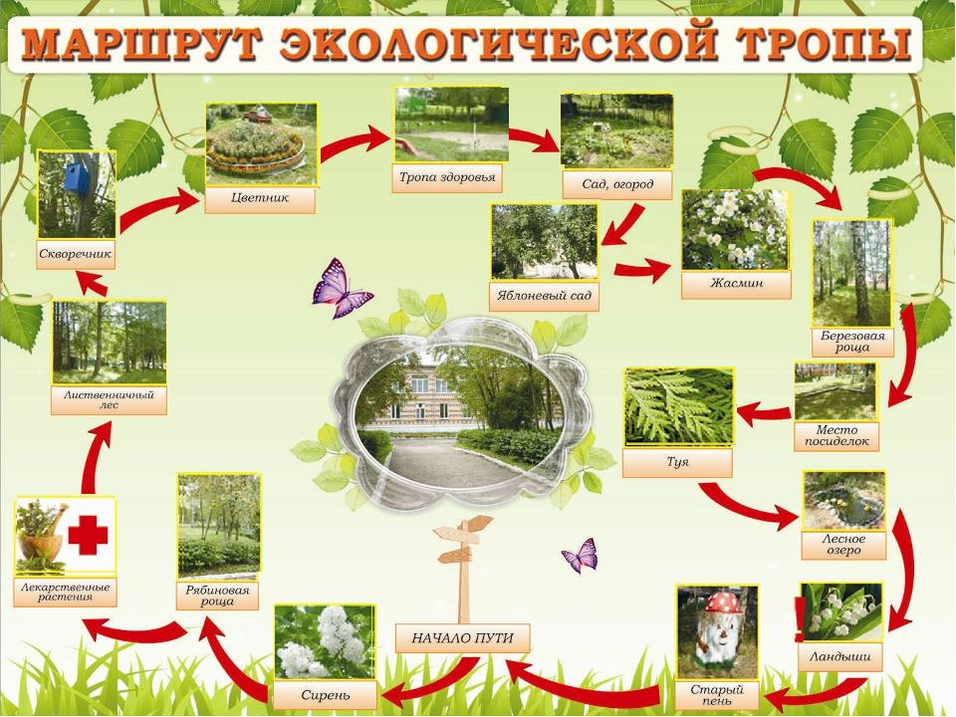

Slide 20


Slide 21
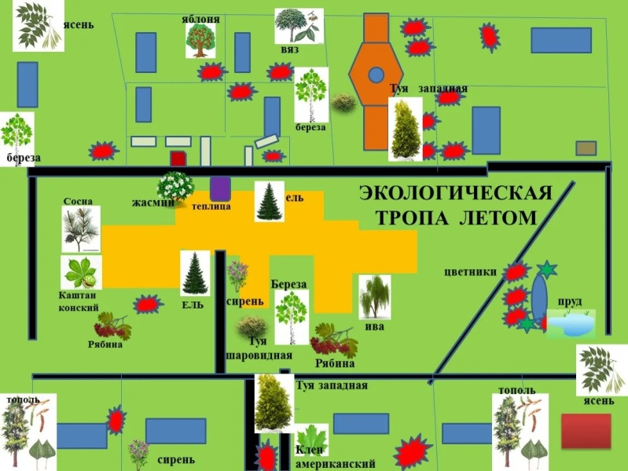

Slide 22
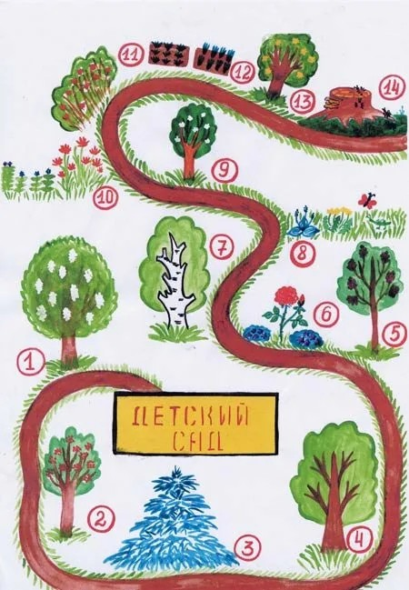

Slide 23


